Slide 1
勉強会/研究会
株式会社亜細亜情報システム

Slide 2
目次
概要
勉強の対象
勉強の流れ
スケジュール
Q&A

Slide 3
概要
✖ 適当なSQLが作成できるようにする。
✔ 適切なSQLが作成できるようにする。

Slide 4
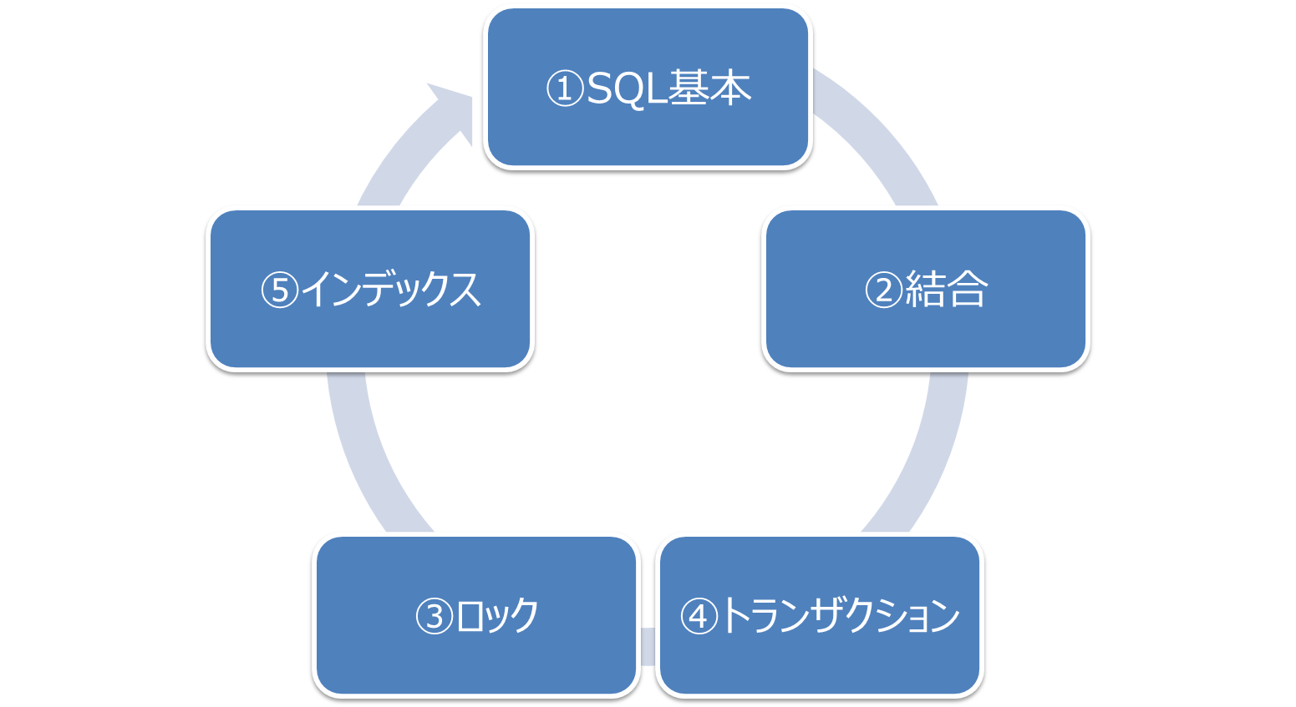
勉強の対象
・DML
・WHERE演算子
・主要関数
・グループ関数
・
・
・内部結合
・外部結合
・
・
・クラスター化インデックス
・非クラスター化インデックス
・
・
・共有 (S)
・更新 (U)
・排他 (X)
・
・
・コミット
・ロールバック
・
・

Slide 5

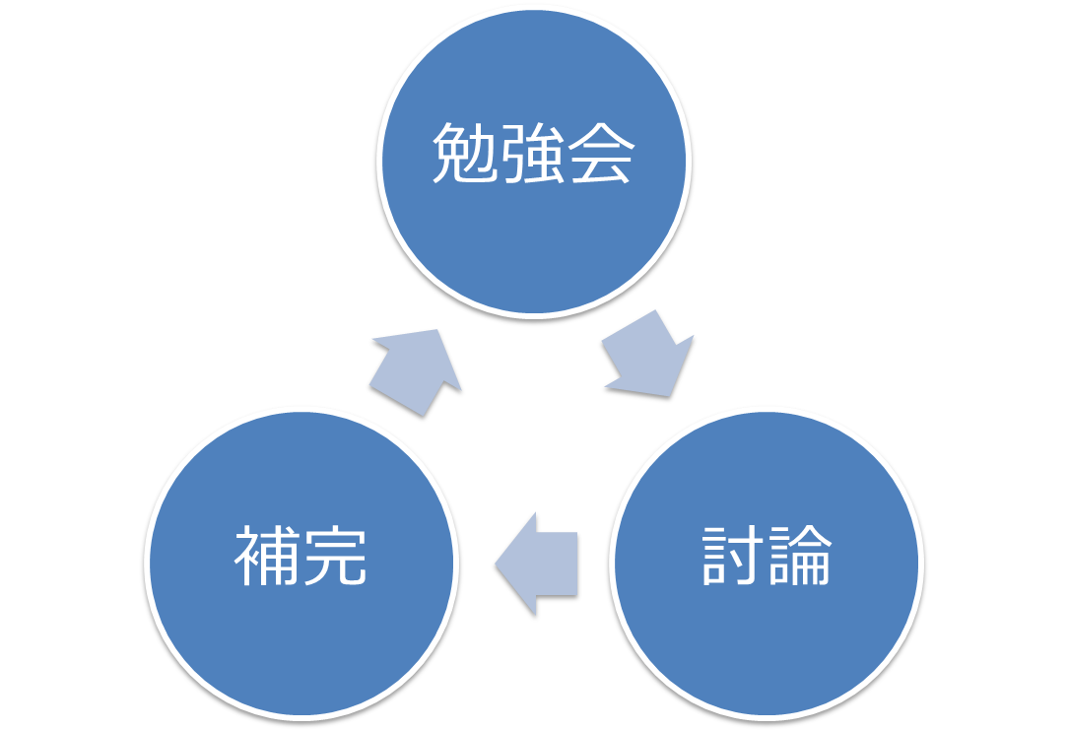
勉強の流れ

Slide 6
スケジュール
・ 期間： 1テーマ別、２～4週間（総３ヶ月）
・ 場所： 本社会議室
・ 参加者：データベースに興味のある方
・ 進行方法：テーマ別に分担を決めディスカッション及び補完

Slide 7
Q&A
Q&A

Slide 8
ご清聴ありがとうございました。

